Slide 1
Hoy es martes el ocho de septiembre de dos mil quince.
White Board
El calentamiento: Write one sentence using 3 adjectives to describe yourself. Soy ___________, ___________ y ___________.
Pregunta influyente: Would you tell me about yourself?
Objectivo: The Student will give basic descriptions about himself.
Actividades:
Tarea:
SPI’s: 1.1 C, D, F; 1.3 A

Slide 2
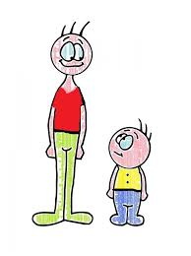
Alto/a
Bajo/a

Slide 3
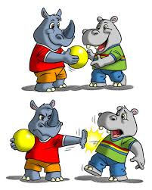
Simpático/a
Antipático/a

Slide 4
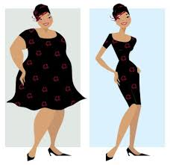
Gorda/o
Delgada/o

Slide 5
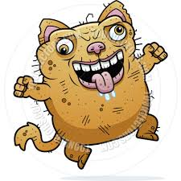
Guapo/a
Bonita/o
Feo/a

Slide 6
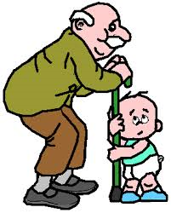
Viejo/a
Joven

Slide 7
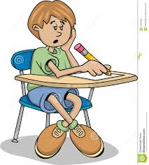
Aburrido/a
Interesante
Importante
Inteligente

Slide 8
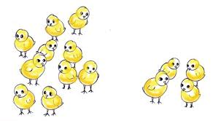
Poco/a
Mucho/a

Slide 9
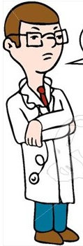
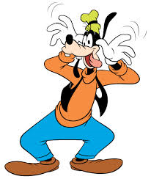
Tonto/a
Serio/a

Slide 10
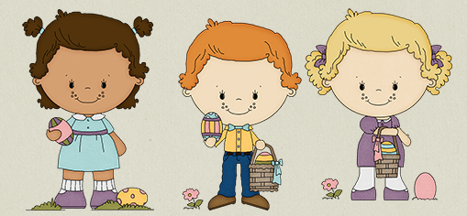
Morena/o
Pelirrojo/a
Rubia/o

Slide 11
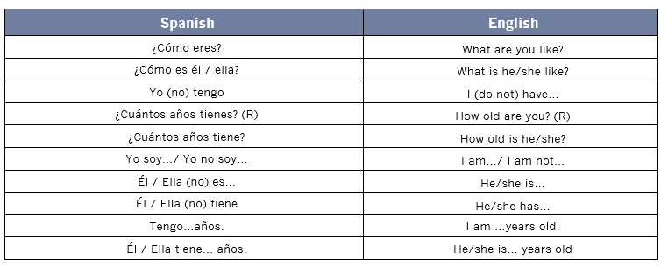
Frases importantes

Slide 12
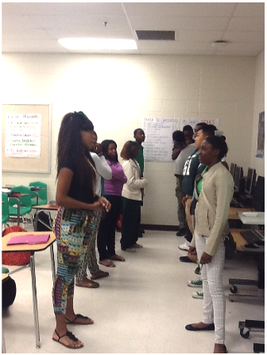
Dos líneas
Make dos líneas face to face
Describe yourself- Yo soy…
Pregunta: ¿Cómo eres tú?
Second person respods- Yo soy…
Línea dos moves over 1 persona
Repite

Slide 13
